Slide 1
Medienwandel im 21.Jahrhundert Eine Bestandsaufnahme
Die Veränderung der Mediennutzung

Slide 2
Themen
Zeitung, Fernsehen, Radio Internet
Bücher E-Books
Physische Medien (DVD´s, CD´s) VoD (Youtube, Netflix)

Slide 3
Überblick
Medienwandel
Vorteile
Gefahren
Zukunftsaussichten

Slide 4
Mediennutzung aktuell Zeitung, Fernsehen, Radio Internet

Slide 5
Mediennutzung aktuell Zeitung, Fernsehen, Radio Internet

Slide 6
Gründe für Zeitungssterben Zeitung Internet
Seit dem Internet → Tempo Auflagen-, Anzeigenrückgangs beschleunigt
Innerhalb von 10 Jahren. Verkauf von Zeitungen um 6 Millionen geschrumpft

Slide 7
Nachteile: gedruckte Zeitung Zeitung Internet
Zeitungen lesen teurer, Informationen im Netz günstiger
Umfang, Qualität, Leistungen gesenkt
Kosten durch Druck und Vertrieb
Hohe Kapital-, Personalkosten

Slide 8
Vorteile: Online-Zeitung Zeitung Internet
Online-Informationen: aktueller und jeder Zeit zu haben
Webseiten ohne viel menschliche Arbeit
Passen sich individuellen Bedürfnissen, Interessen an
Einfacher, unauffälliger am Computer, als Zeitung

Slide 9
Nachteile: Online-Zeitungen Zeitung Internet
Leser nicht bereit Geld zu zahlen
Kostenlose Webseiten
Geld durch Werbeeinnahmen
Einnahmen reichen nur für Teil der Redaktion
Journalisten keine Experten mehr, kaum noch gebraucht
Blogs von Fachleuten, Autoren

Slide 10
Zeitungen Zeitung Internet

Slide 11
Zeitungen Zeitung Internet

Slide 12
Zeitungen Zeitung Internet
„Zeitungen gehören zu meinen wichtigsten Informationsquellen für aktuelles Geschehen“

Slide 13
Internet Zeitung Internet
„Das Internet gehört zu meinen wichtigsten Informationsquellen für aktuelles Geschehen“

Slide 14
Zeitungen Zeitung Internet
Menschen, die für ihre Information keine Zeitung mehr lesen

Slide 15
Vorteile: Internetfernsehen Fernsehen Internet
Inhalte ständig verfügbar
Gratis oder kostenpflichtig
Wann, so oft man möchte anschauen
Unterbrechen, abbrechen, später fortzsetzen
Nicht auf das Fernsehprogramm warten
Herunterladen und abspeichern
Nur interessante Beiträge

Slide 16
Vorteile: Internetfernsehen Fernsehen Internet
Zusätzlicher Markt
Mehr Rechte
Aktueller, schneller. Interaktiver, vielseitiger
Abspielgerät nicht nötig

Slide 17
Nachteile: Standardfernsehen Fernsehen Internet
Internet immer notwendig
Computer, um Qualität zu garantieren
Bild,- Tonqualität leiden
Kleinere Bildgröße
Weniger in Gruppen geschaut

Slide 18
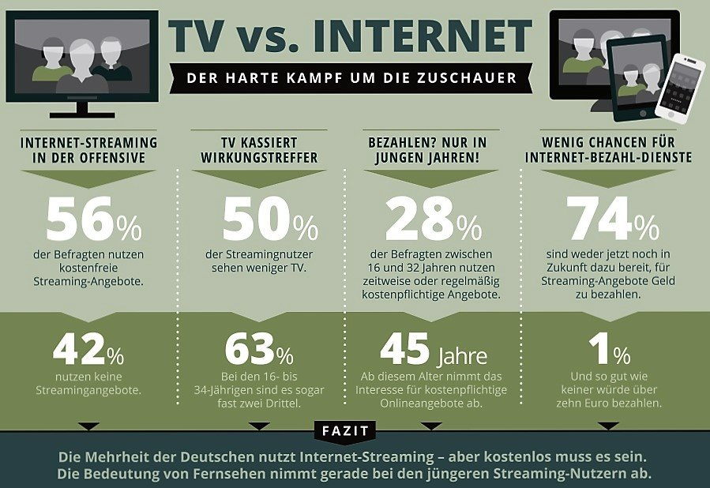
Mediennutzung aktuell Fernsehen Internet

Slide 19
Vorteile: Internetradio Radio Internet
Sendervielfalt
Themenvielfalt
Kostenlos
Songs mitschneiden → neue, kostenlose Musik

Slide 20
Nachteile: konventionelles Radio Radio Internet
Internetverbindung, internetfähiges Gerät benötigt

Slide 21
Mediennutzung aktuell Buch E-Book
E-Book Reader erschienen im Jahre 2000
Absatz
2010 2 Millionen
2015 27 Millionen
Trend auf dem Vormarsch
Gesamtumsatz auf dem Buchmarkt 5,4%

Slide 22
Mediennutzung aktuell Buch E-Book

Slide 23
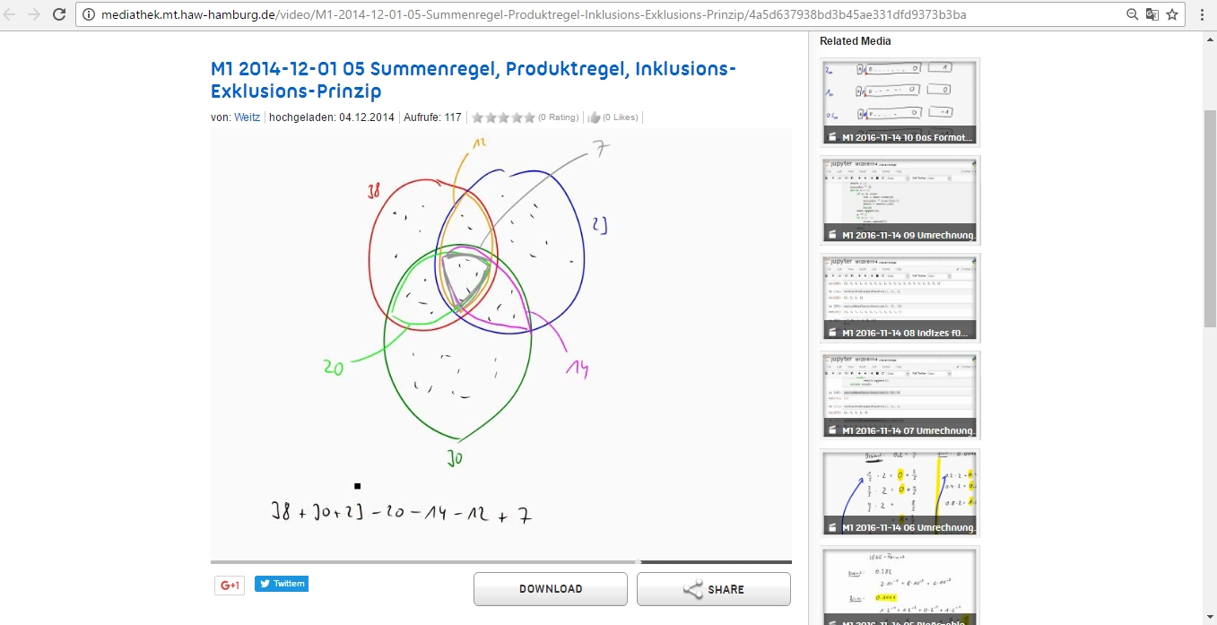

Vorteile Internet Buch Internet
Viele seriöse Quellen
Wissenschaftliche Arbeiten
Aktualität
Tief in die Materie einsteigen
Lernvideos und Tutorials
Gewichtsersparnis
Abwechslungsreiches,
spielerisches Lernen durch Apps/Tool

Slide 24
Nachteile Internet Buch Internet
Texte oft nicht objektiv genug
Informationsüberflutung
Nur Informationshäppchen
Reizüberflutung, Ablenkungen
Erfahrungswerte zeigen: Buch effektiver
Nicht so einfach, seriöse von unseriösen Quellen zu unterscheiden

Slide 25
Vorteile E-Books Buch E-Book

Slide 26
Vorteile E-Book Buch E-Book
Platzsparend
Geringeres Gewicht
Unempfindlicher
Neuerscheinungen als E-Book früher verfügbar
Hilfreiche Features: Beleuchtung, Wörterbuch, Suchfunktion,
Lesezeichen, uvm.

Slide 27
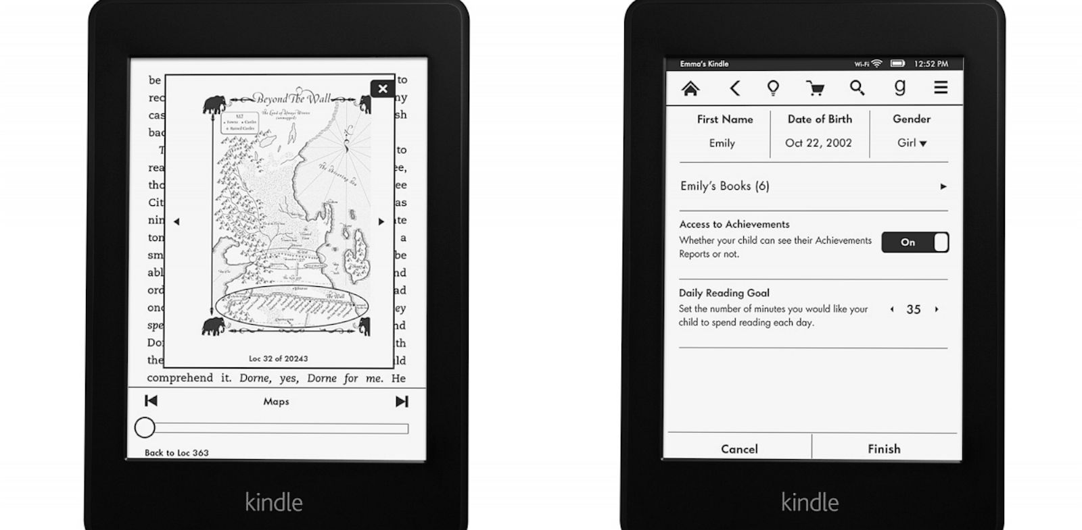
E-Book Buch E-Book

Slide 28
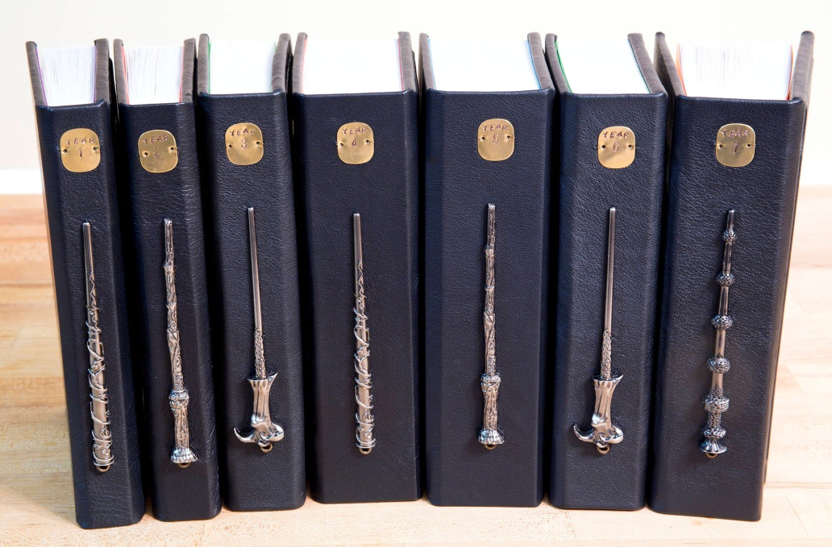
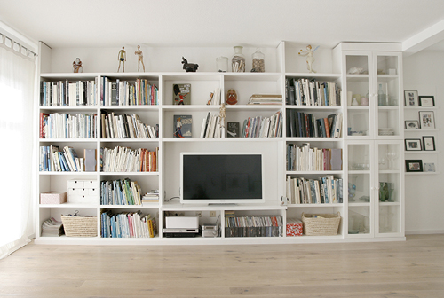
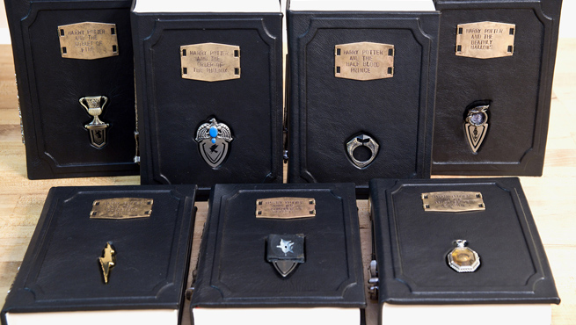
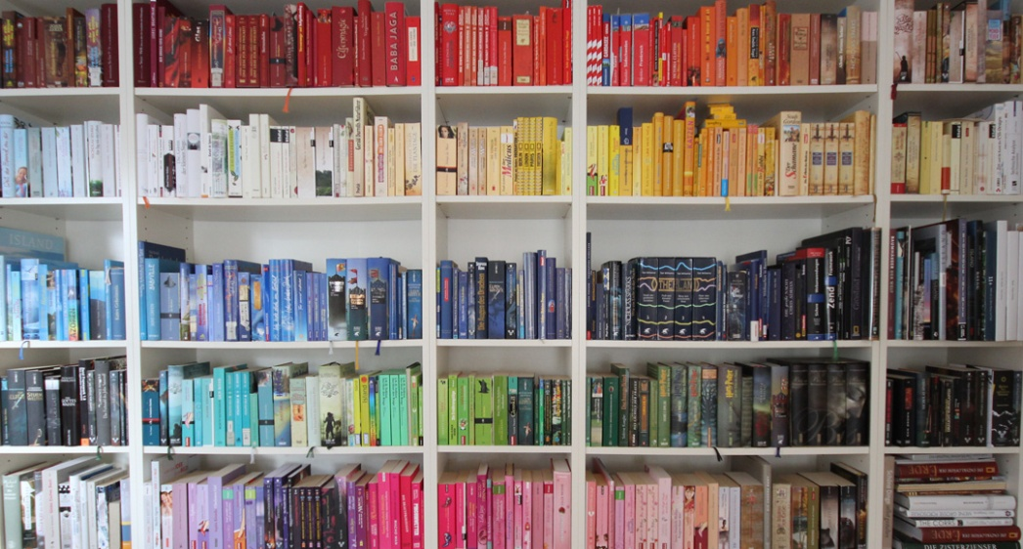
Bücher Buch E-Book

Slide 29
Mediennutzung aktuell Datenträger Streaming Dienste
Physische Medien (DVD´s BD´s) | Streaming Dienste (Amazon Video, Netflix)
Sinkender Umsatz wird erwartet | Boom im Jahre 2006
Trend zugunsten Streamingdiensten | PC/Laptop und Smart TV´s
Rückgang von Videotheken | Beliebt bei der jüngeren Generation
2015: BD 28,8 Mio. DVD 71,5 Mio. | 2005 1 Mio.€ Umsatz 2015 580 Mio. € Umsatz

Slide 30
Mediennutzung aktuell Datenträger Streaming Dienste

Slide 31
Mediennutzung aktuell Datenträger Streaming Dienste

Slide 32
Nachteile von Datenträgern Datenträgern Streaming Dienste
Haltbarkeit
Kapazität
Kopierschutz
Qualitätsverlust beim Kopieren

Slide 33
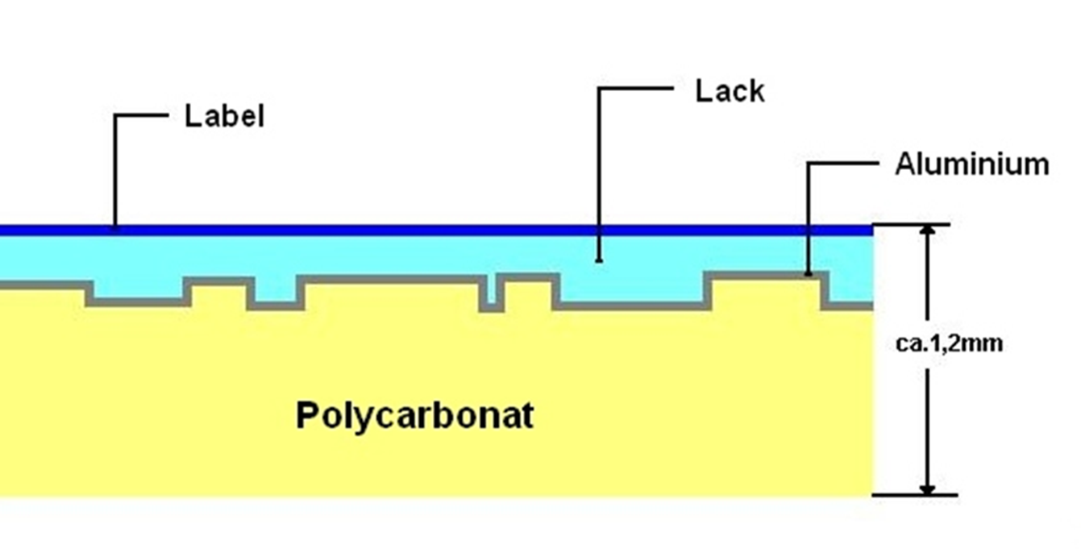
Nachteile von Datenträgern Datenträger Streaming Dienste

Slide 34
Vorteile von Streaming Datenträger Streaming Dienste
Kostengünstiger
Senkt Piraterie
Entdecken von neuer Musik, neuen Filmen
Große Auswahl
News

Slide 35

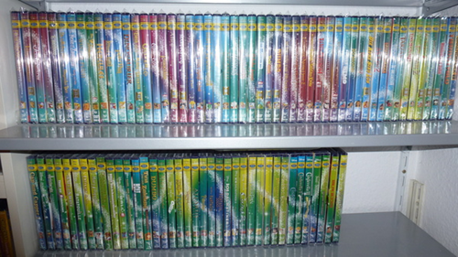
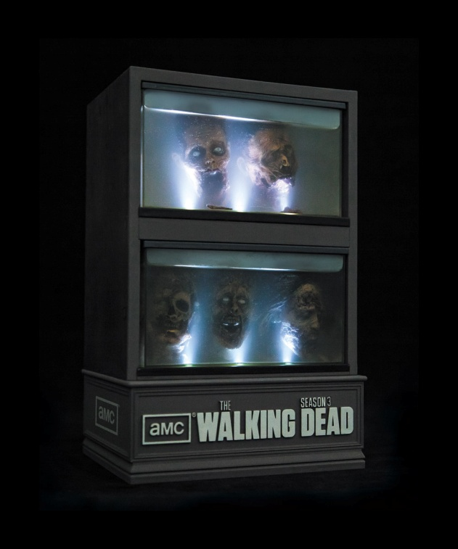
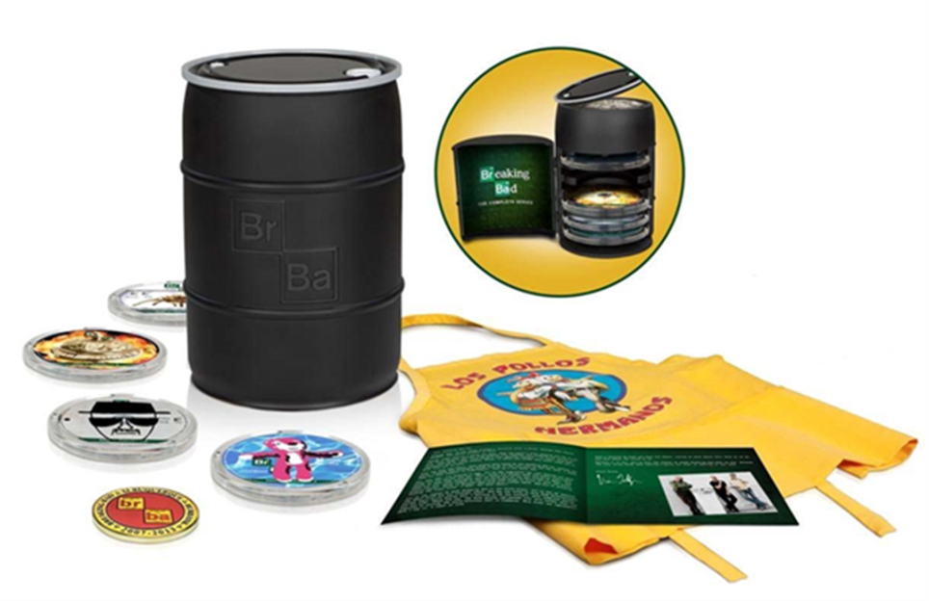
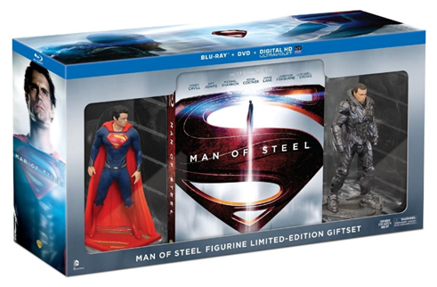

Vorteile von Datenträgern Datenträger Streaming Dienste

Slide 36
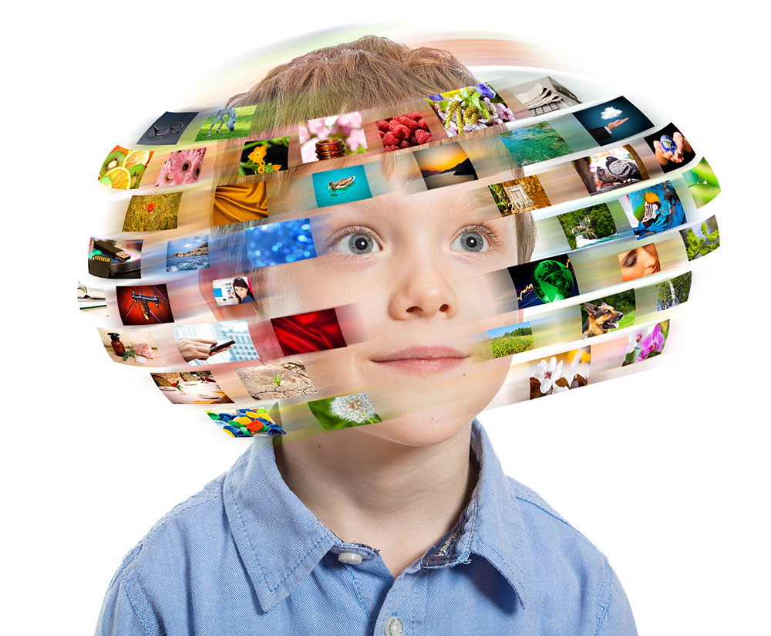
Vorteile von Datenträgern Datenträger Streaming Dienste

Slide 37
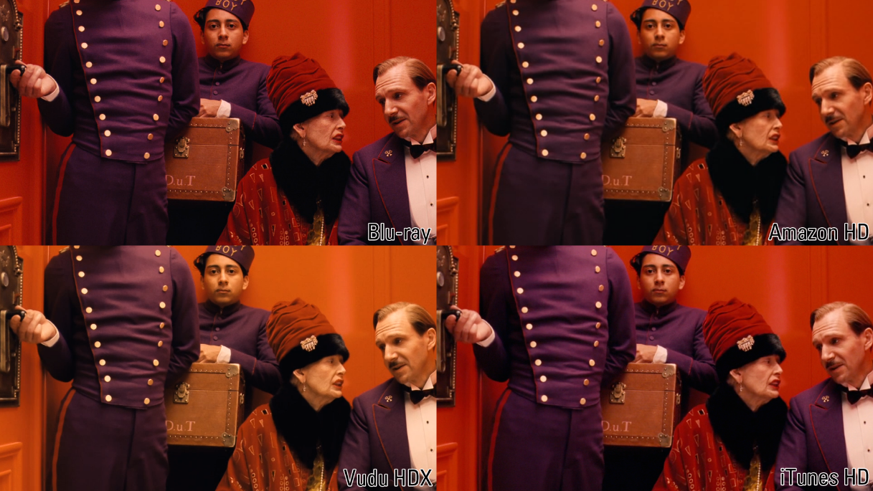
Vorteile von Datenträgern Datenträger Streaming Dienste

Slide 38
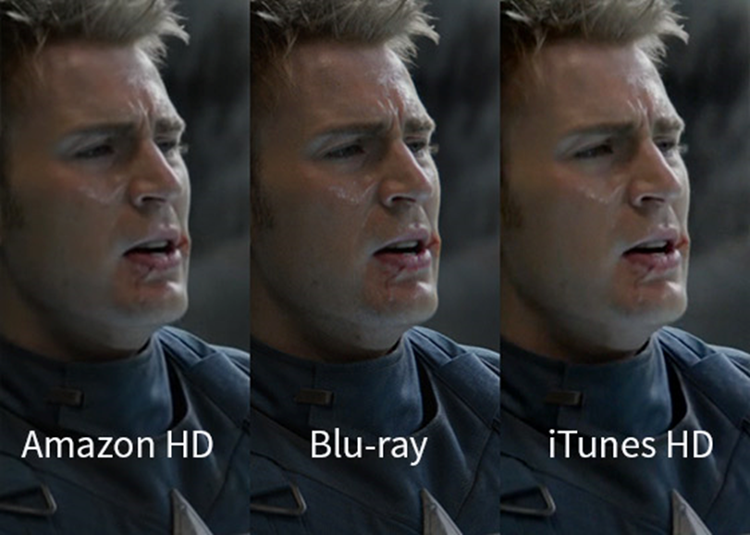
Vorteile von Datenträgern Datenträger Streaming Dienste

Slide 39
Probleme von Streamingdiensten Datenträger Streaming Dienste

Slide 40
Probleme von Streamingdiensten Datenträger Streaming Dienste
http://static1.businessinsider.com/image/537e6397eab8ea0606f3b540-1200-900/2014_05_22_music.jpg

Slide 41
Probleme von Streamingdiensten Datenträger Streaming Dienste
https://staticseekingalpha.a.ssl.fastly.net/uploads/2015/4/8/2432251-14285378648086321-Michael-Carter.png

Slide 42
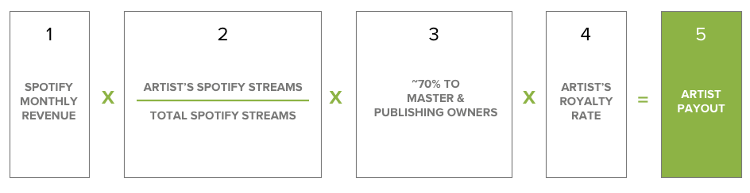
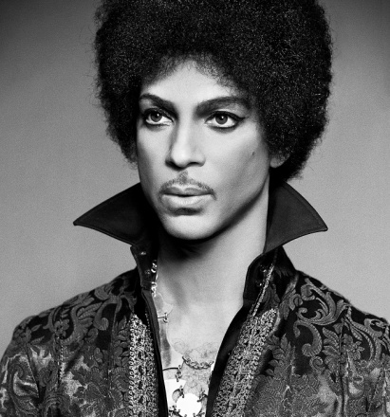
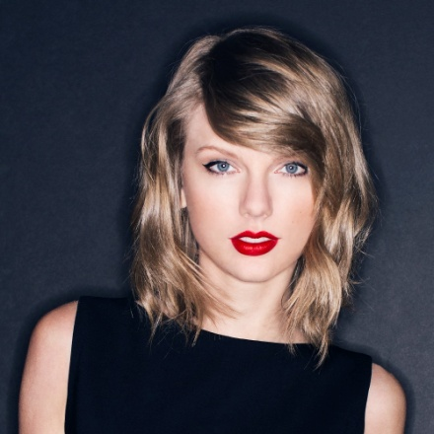

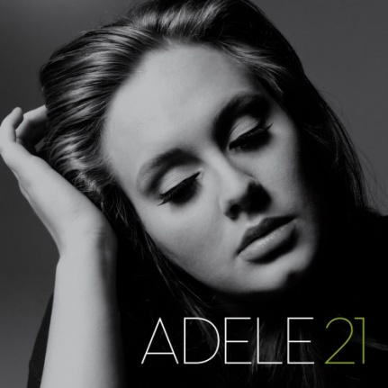

Probleme von Streamingdiensten Datenträger Streaming Dienste

Slide 43
Quellen
ttp://www.faz.net/aktuell/wirtschaft/unternehmen/zeitungen-in-der-krise-medienwandel-und-internet-13089556.html
http://www.muehldorf-tv.info/files/Webfernsehen/FIM_VorNach.html
http://www.foerderland.de/digitale-wirtschaft/netzwertig/news/artikel/die-entscheidende-ursache-fuer-den-medienwandel-das-internet-ist-ueberlegen/
https://www.welt.de/wirtschaft/webwelt/article158453964/Freenet-attackiert-Telekom-mit-Internet-Fernsehen.html
http://www.iptv-anbieter.info/webradio/webradio-einfuehrung.html

